Slide 1
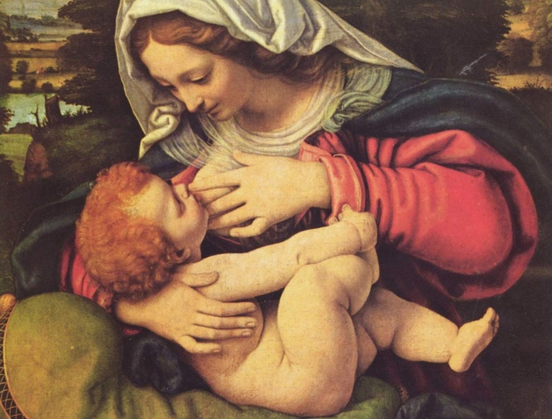
Опыт работы участковой службы ГБУЗ АО «Архангельская городская клиническая поликлиника № 2» по поддержке грудного вскармливания среди детей первого года жизни
Старшая медицинская сестра
I педиатрического отделения
Комарова С.А.
Архангельск, 2015г.

Slide 2
ГБУЗ АО «Архангельская городская клиническая поликлиника №2», детское отделение
21 педиатрический участок; на 1 педиатрическом участке - 825 детей(810)
Отделение специалистов узких детских;
Дошкольно - школьное отделение;
Отделение функциональной диагностики;
Детский центр здоровья;
Кабинет охраны зрения ;
Кабинет здорового ребёнка;
Кабинет доврачебного приёма;
Центр по вакцинопрофилактике;
Социальный работник.
0 – 17л. 11м.29д. - 17323чел. ;
Неорганизованных – 2905 чел. ; 138 на одном участке
До года - 1052 чел. ,
на одном участке(47);
Школ - 19 + частная школа «Ксения»
Школьники- 8846;
ДДУ - 19 + ведомственный ДК № 19 Посещают ДДУ- 4380;

Slide 3
Количество неорганизованных детей на педиатрических участках (абс.)
№ участка | Количество детей
2 | 148
4 | 103 (нет постоянной м/с)
5 | 113
7 | 156 (нет постоянной м/с)
8 | 155
14 | 78
15 | 130 (нет постоянной м/с)
№ участка | Количество детей
6 | 133 (нет постоянной м/с)
16 | 112 (нет постоянной м/с)
17 | 131 (нет постоянной м/с)
18 | 98
20 | 130
21 | 114
22 | 127

Slide 4
Количество новорождённых, поступивших под наблюдение (абс).

Slide 5
Количество новорождённых, находившихся на грудном вскармливании, на момент выписки из роддома, %

Slide 6
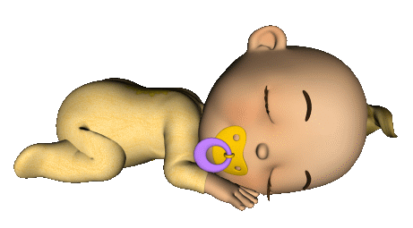
Вскармливание новорожденных, выписанных со II этапа выхаживания, %

Slide 7
Количество детей, получающих молоко матери, %

Slide 8
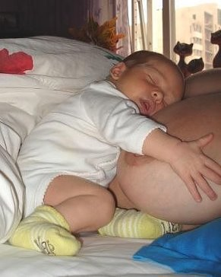
Количество детей, вскармливаемых исключительно грудью, %

Slide 9
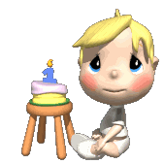
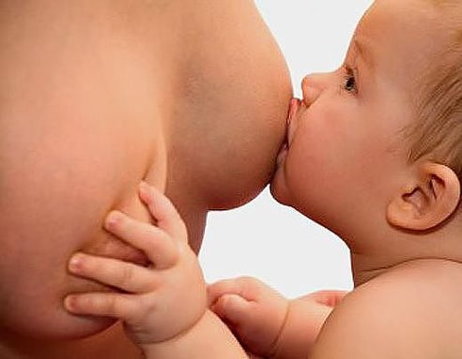
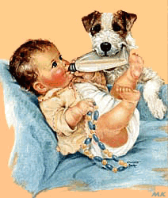
Работа с детьми первого года жизни ( 2014 г.)
 |  | 1 пед. отд.
Всего детей 1-го года жизни 581
 |  | Абс. 2013 / 2014 | % 2013 / 2014
Находилось на грудном вскармливании | До 6 мес. | 53 | 11,4
 | Более 6 мес. | 427 | 73,4
 | Всего | 468 | 83,7 / 80,5
Находилось на смешанном вскармливании |  | 3 | 4,5 / 0,5
Находилось на искусственном вскармливании |  | 110 | 11,8 / 18,9
Ср. посещение ребенком поликлиники (абс.) |  | 6087 / 10,5
Врач на дому к здоровому ребенку (абс.) |  | 2089 / 3,6
Посещение медицинской сестрой (абс.) |  | 20,9 / 16,6
Получили профилактику рахита |  | 645 | 100,0
Дет.отд.
957
 | % 2014
 | 12,4
 | 69,0
 | 81,5
 | 0,7
 | 18,5
 | 10,0
 | 3,5
 | 16,5
 | 100,0

Slide 10
Антенатальная охрана плода
1. Дородовые патронажи;
2. Школа будущих родителей
Год | 2014г.
Всего родилось | 828
Поступило под наблюдение | 791
Дородовый патронаж врача | 193 - (24,4)
Дородовый патронаж медицинской сестры (+ бытовой) | 791 - (94,5/ 100,0)

Slide 11
Занятия в «Школе молодых родителей» Азбука ухода за малышом

Slide 13
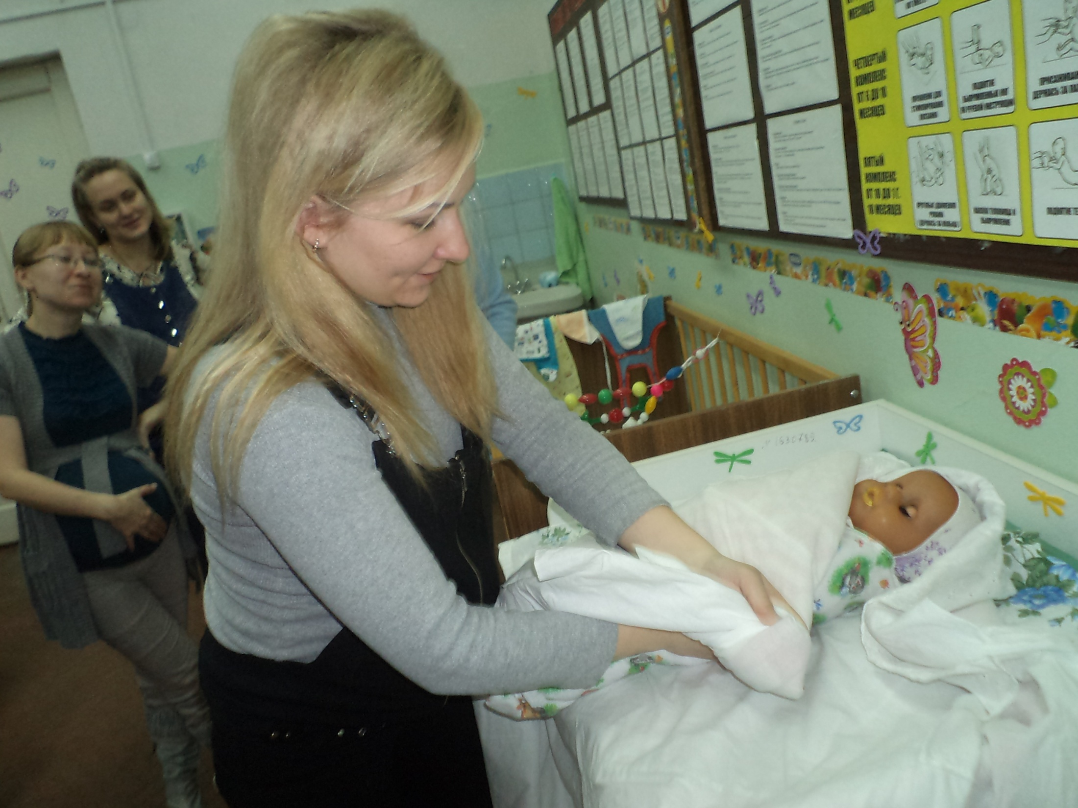

Slide 14
Азбука питания беременных и кормящих женщин

Slide 15
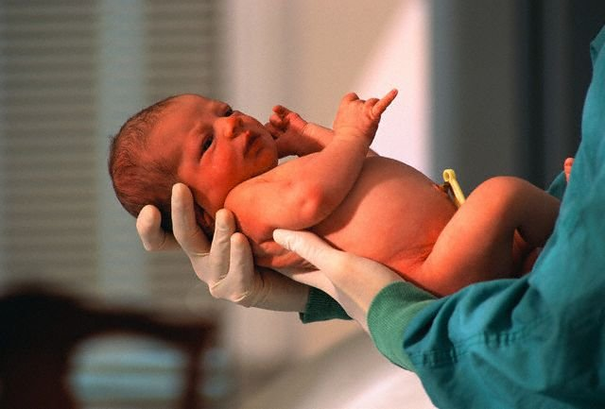
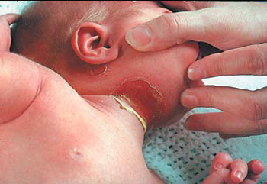
Переходные состояния и заболевания в период новорожденности

Slide 16
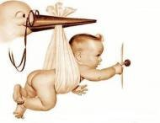
Основные источники информации по уходу за ребенком (%)

Slide 17
Основные проблемы, возникающие у родителей во время ухода за ребёнком первого года жизни (%)

Slide 18
Основные претензии к работе участковой службы (%)

Slide 19
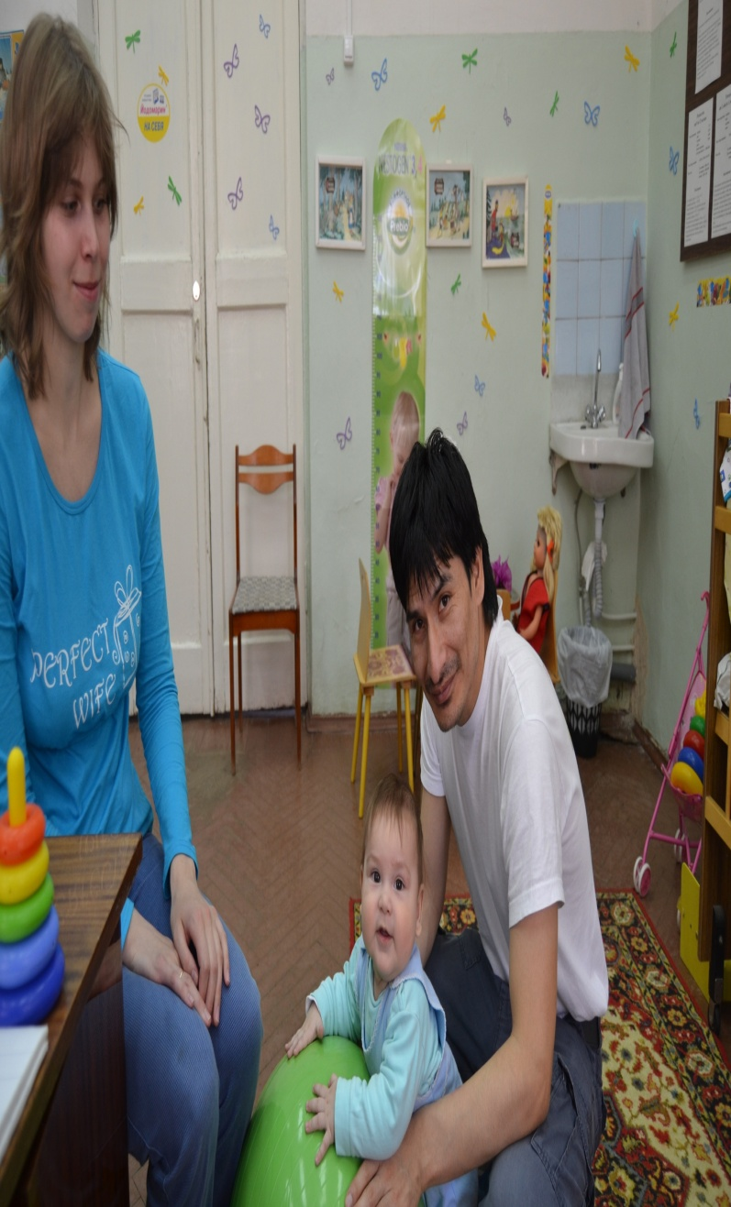
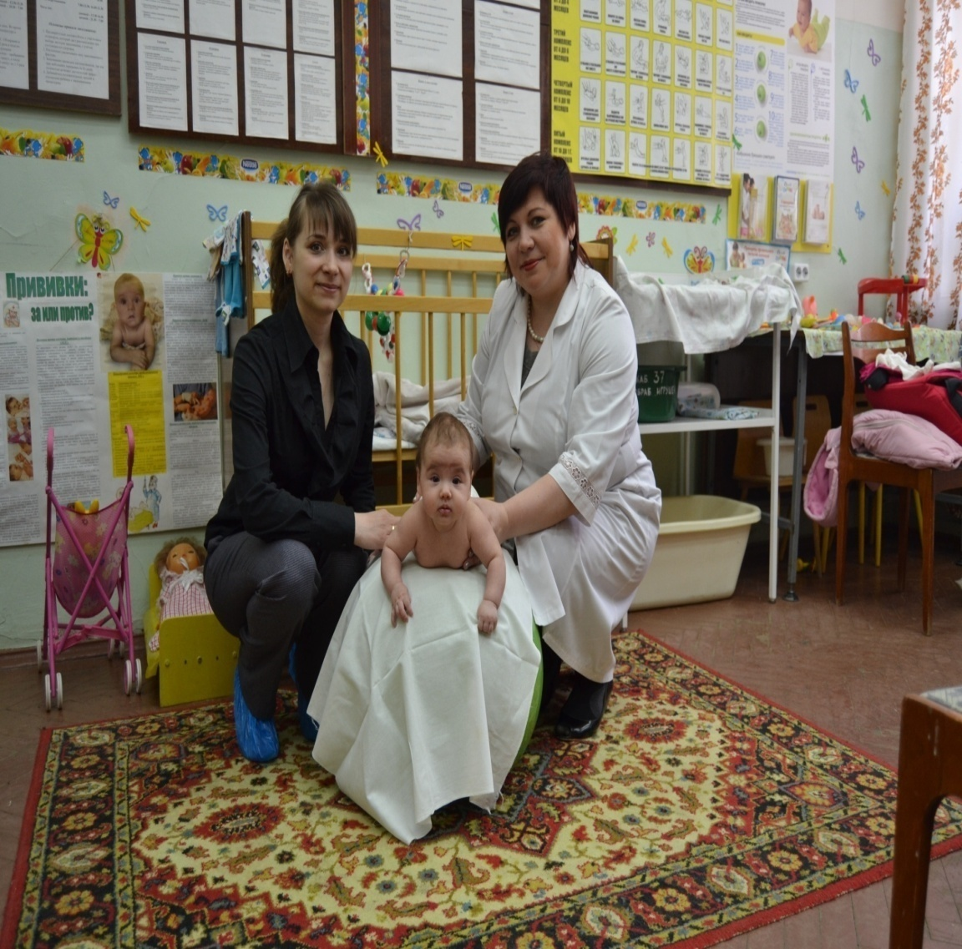
Индивидуальные занятия;

Slide 20
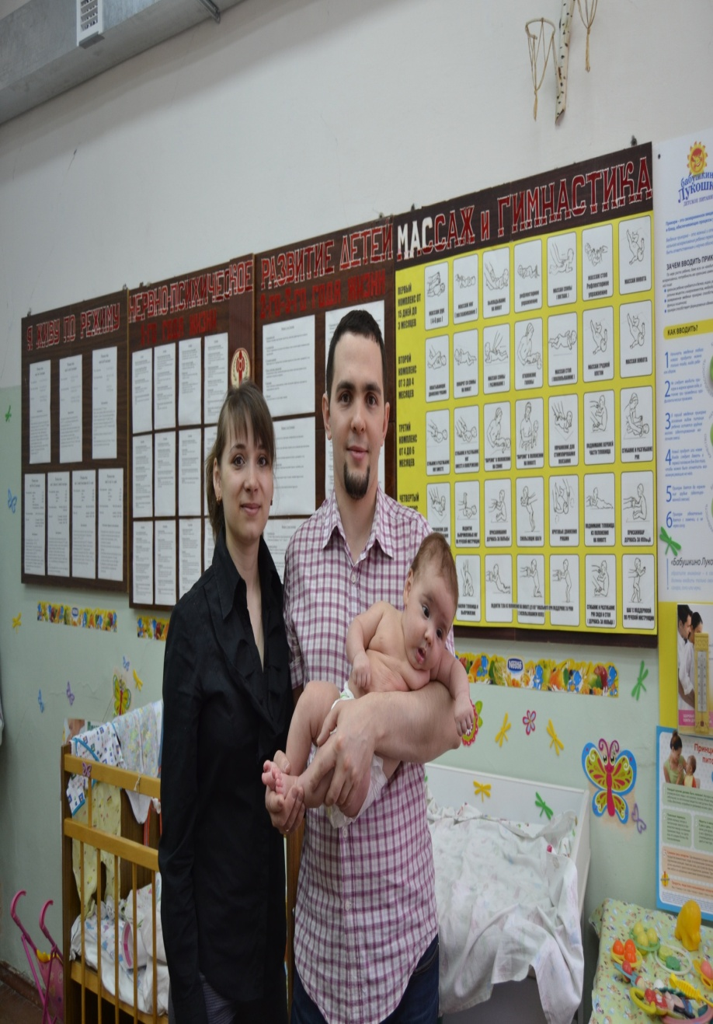
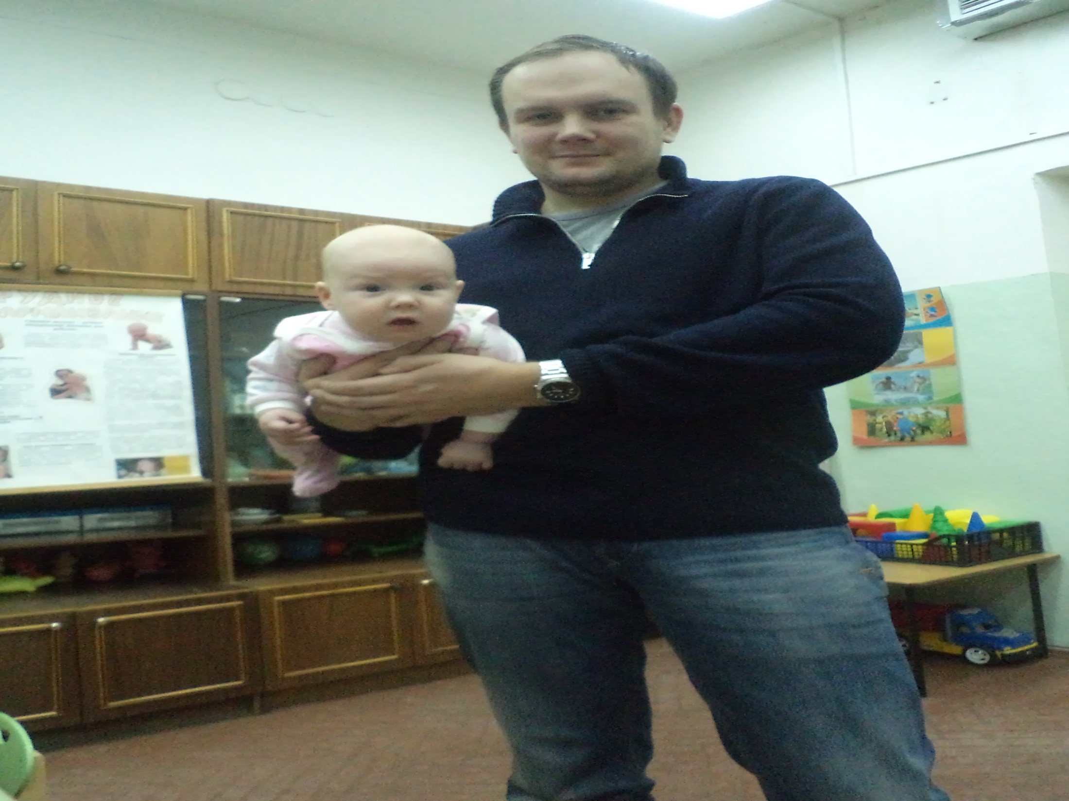

Slide 21
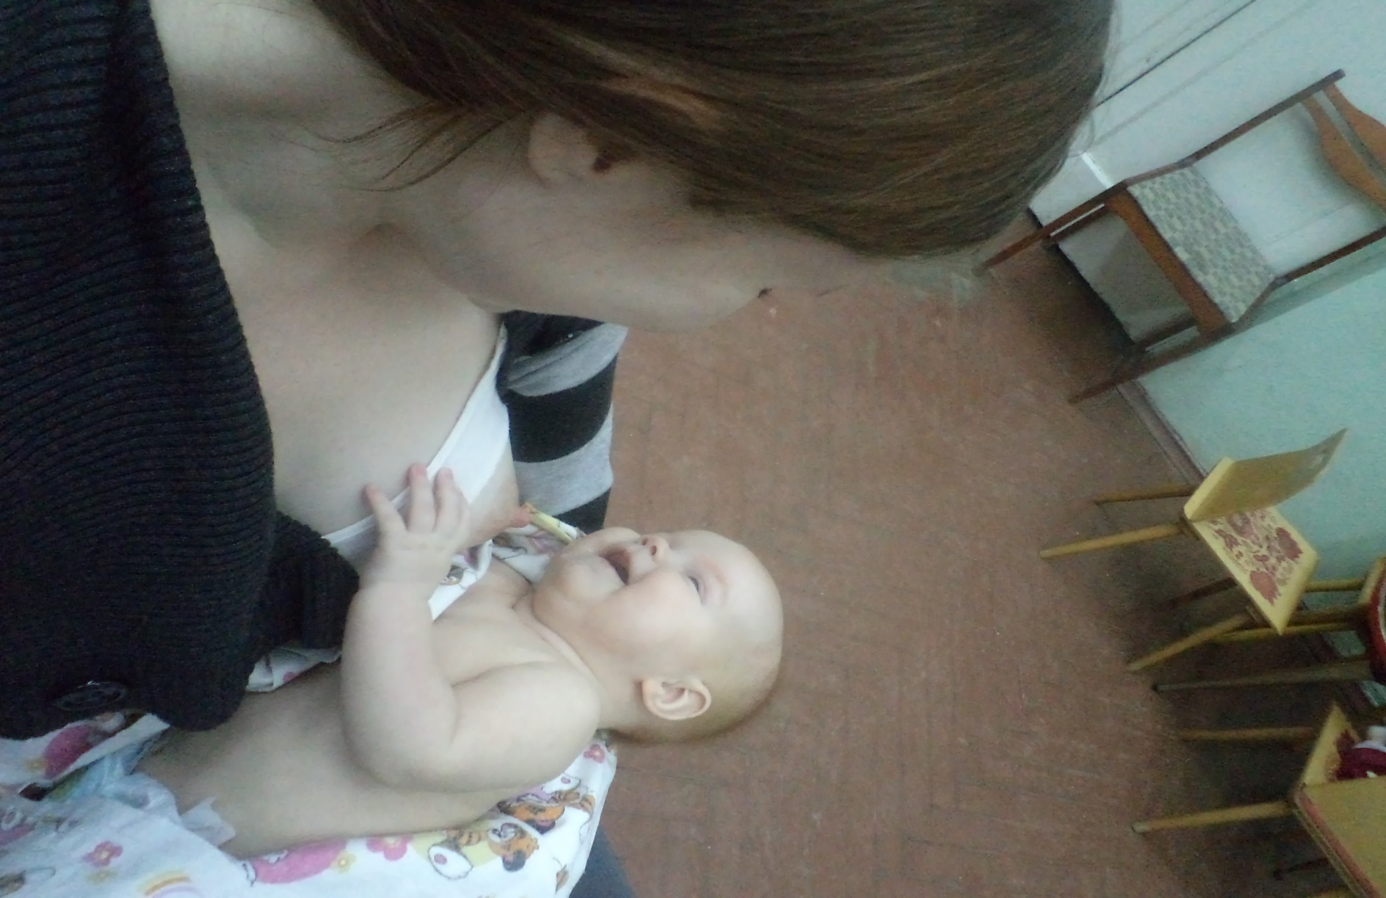
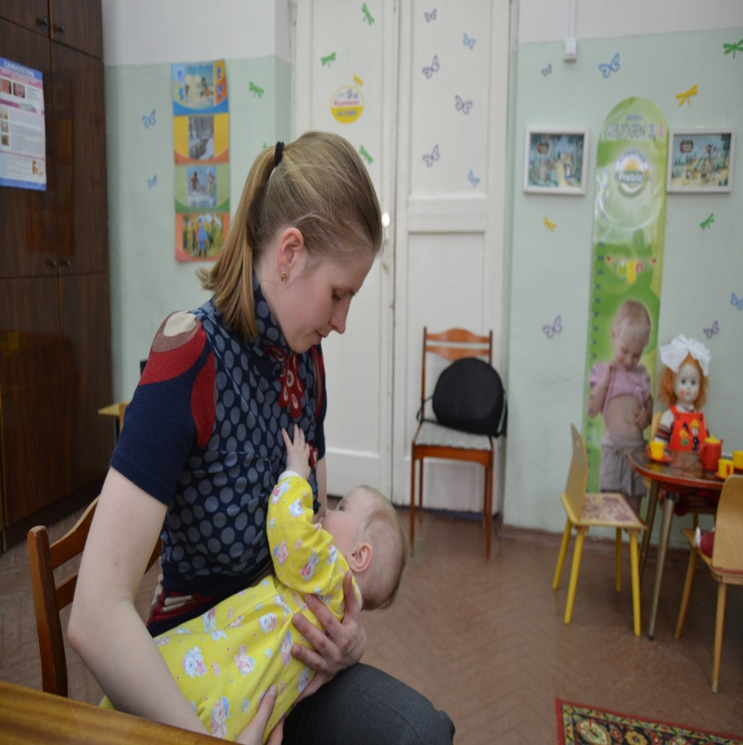
Пропаганда и поддержка грудного вскармливания;

Slide 22
Особенности нервно- психического развития детей с 4 - 9 мес. + Рациональное питание детей первого года жизни

Slide 23
Групповое занятие для родителей по современной организации введения прикормов детям первого года жизни:
Цель занятия:
Обучение родителей организационным вопросам, правилам и ошибкам при введении прикормов детям первого года жизни.
Занятие проводится с родителями в виде демонстрации презентации.
На групповое занятие приходят родители, детям которых исполняется 3,5 – 4 мес. Проведение занятия с родителями группами по 5-10 человек. На занятие родители приходят без детей. Занятие проводится 1 раз в неделю.
Продолжительность занятий – 75 минут.
Место проведения: кабинет здорового ребёнка.

Slide 24
Обеспечение родителей раздаточным материалом
После занятия выдаем брошюры по правилам введения прикормов в электронном варианте;
Специально для кабинета здорового ребенка была приобретена литература (по рациональному вскармливанию, прикормам), которую используют в работе.
На занятиях обязательно дают рекомендации по литературе, которую необходимо читать родителям.
+ Консультирование по телефону в часы работы поликлиники по вопросам рационального вскармливания, ответы на вопросы при возникновении проблем во время введения новых продуктов и др.

Slide 25
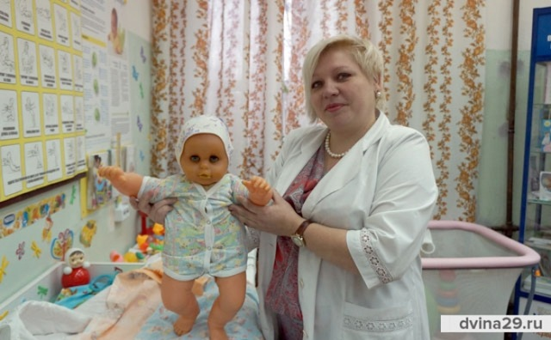
Показатели работы КЗР за 2014 г.
В течение первого года родители с детьми посещают КЗР в среднем 5 раз:
в 1 мес., 3-4 мес., 6 мес., 9 мес. + групповое занятие.
В 2014 году проведено 456 посещений в 1,2 раза больше занятий, чем в 2013 году - 383 посещения.
За 2014 год КЗР посетили 188 детей, что в 3 раза (62чел.) больше, чем в 2013 году.
Из 188 человек:
44 человека посетили все пять занятий до года;
25 человек – посетили 4 занятия;
47 человек – по 3 занятия;
47 человек – по 2 занятия;
25 человек – по 1 занятию.

Slide 26
Вскармливание детей, посетивших КЗР,%

Slide 27
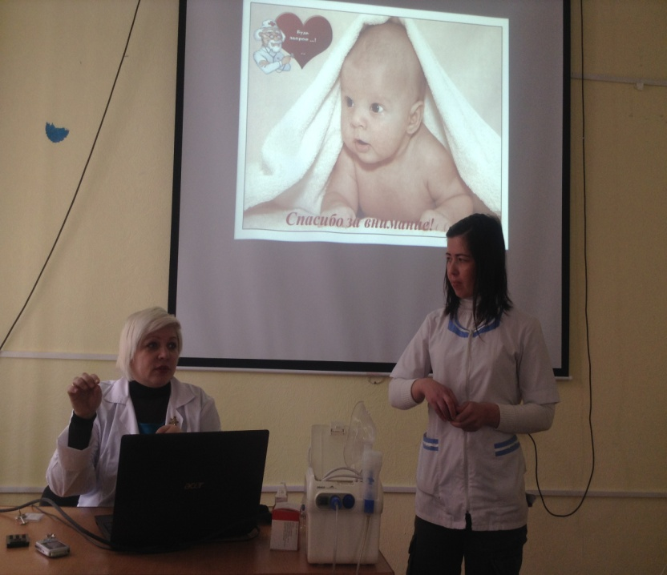
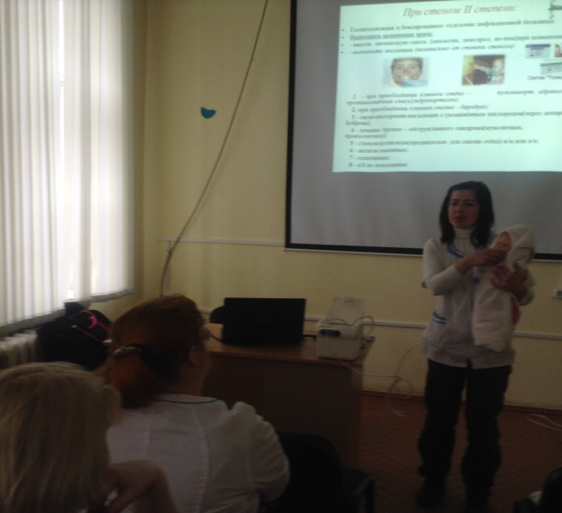
Работа с медицинским персоналом
Индивидуальные занятия;
Мастер – классы;
Повышение квалификации;
Участие в конференциях и профессиональных конкурсах.

Slide 28
Патронаж медсестры в 1 месяц Дата:
Социальная среда (нужное подчеркнуть): уход за ребёнком – хороший, удовлетворительный, неудовлетворительный. Детское бельё - чистое: да, нет. Санитарно – гигиенические условия - удовлетворительные, неудовлетворительные. Дома с ребёнком: мама, папа, бабушка, др. родственники. Рекомендации по уходу за новорождённым выполняют полностью, частично, не выполняют.
Проведена беседа по профилактике рахита, особенностям ухода за ребёнком, обучена комплексу массажа №1.
Жалобы: нет; на __________________________________________
Вскармливание: 1. Грудное, 2. Смешанное, 3. Искусственное
Исключительно грудное вскармливание, лактация достаточная, недостаточная. Сосёт активно, по требованию, через _______ ч., не срыгивает, срыгивает: редко, часто, не обильно, фонтаном.
Смешанное: грудное молоко + докорм смесь _________ по мл раз;
Причина докорма: недостаточная лактация, желание мамы, выход на учёбу, работу, другое ___________________________________________________________
Искусственное: смесь _______________ по мл раз;
Причина перевода на искусственное вскармливание: отсутствие лактации, желание мамы, заболевание, мамы, ребёнка, выход на работу, учёбу, другое _________.

Slide 29
Осмотр:
Состояние ребёнка удовлетворительное, неудовлетворительное; На осмотр реагирует адекватно, улыбается, плачет Кожные покровы, слизистые: чистые, сыпь ________________________________;
Пупочная ранка: чистая, мокнет, под корочкой.
Мышечный тонус: физиологический гипертонус сгибателей, гипотонус.
Носовое дыхание свободное, нос заложен, сопит носом, слизистое отделяемое из носа – обильное, не обильное.
Живот мягкий, безболезненный. Стул: изменения ________________________;
Без изменений: ежедневно, кашицеобразный, жёлтый, без примесей крови, зелени, слизи. _____ раз в день. Метеоризм: да, нет. Мочеиспускание свободное, безболезненное _____ раз в сутки. Характер сна ___________________________________________________________
НПР: кратковременно фиксирует взгляд на ярком предмете _______, вздрагивает при резком звуке ________, первая улыбка ________, пытается держать головку лёжа на животе ________.
А_{с,} А_{з}, Э, Д_{о} -

Slide 30
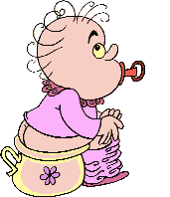
Рекомендации: Режим № 1.
1.Питание: исключительно грудное, по требованию.
2.Купание ежедневно t – 37-38⁰C, ополаскивание t – 36-37⁰C; с детским мылом 1-2 раз /нед.
3.Туалет новорождённого ежедневно; умывание водой 28 ⁰ С;
4.Выкладывать на животик перед кормлением, материнский (тактильный) массаж, с 1,5 мес.- комплекс массажа и гимнастики - № 1;
5. Закаливание: сон на воздухе при t от -10 до +30 гр., воздушная ванна 5-6 мин.; прогулки: ежедневно
5.Ежедневно вит. Д₃ по кап./день.
6.Ежеднвно влажная уборка, проветривание в комнате ребёнка;
7.Гипоаллергенная диета маме: исключение острой, жареной, жирной, копчёной, сладкой пищи, полуфабрикатов, консервов, Продуктов повышающих газообразование. Использование смесей, фито - чаёв для кормящих мам – для поддержания достаточной лактации.
8.Консультация специалистов: невролог, окулист, хирург, УЗИ в/о + тбс, ЭХОКГ, НСГ.
9.Дополнительно:
Подпись м/с

Slide 31
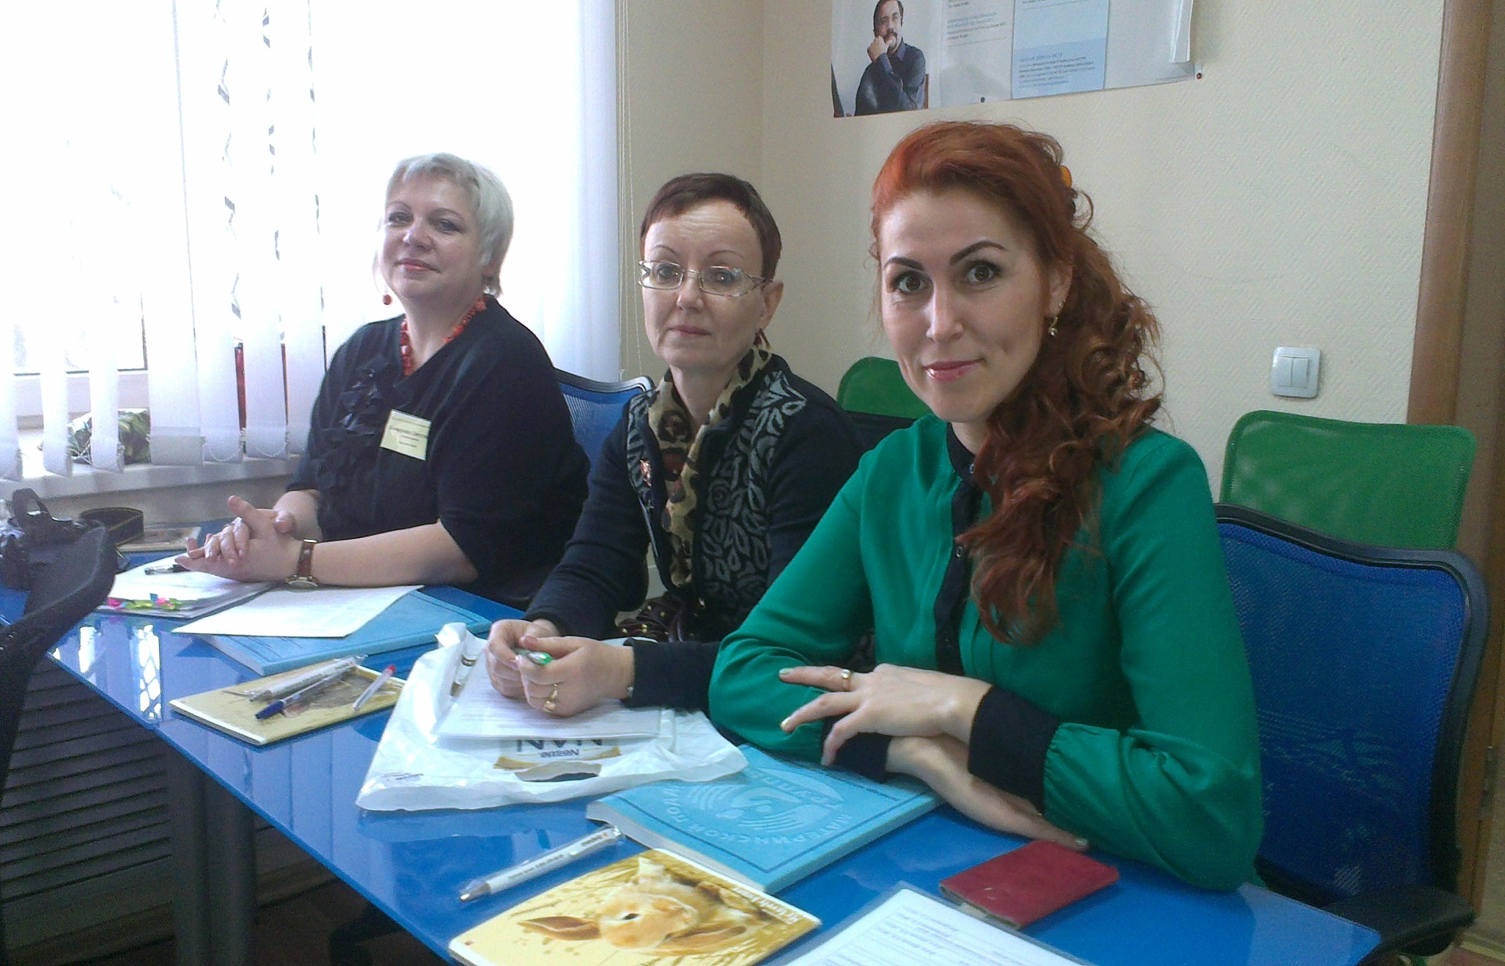
Базовый курс по поддержке грудного вскармливания г. Москва 17.03.-20.03.15г.

Slide 32
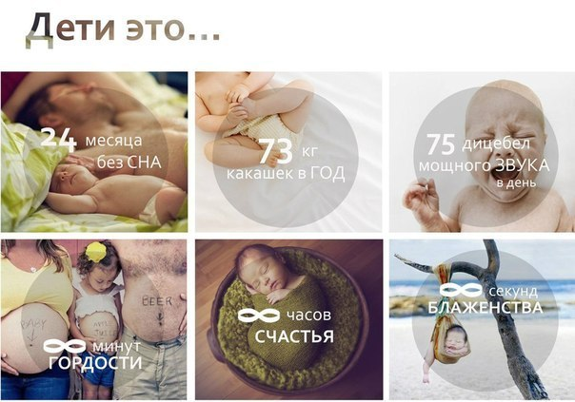

Slide 33
Благодарю за внимание!

